Slide 1
てんき
天気
Weather

Slide 2

はれ
晴れ
Fine/sunny

Slide 3


くもり
曇り
Cloudy

Slide 4

かぜ
風
Windy

Slide 5
あめ
雨
Rain

Slide 6
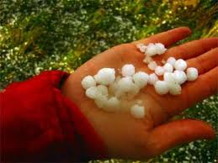
ひょう
雹
Hail

Slide 7
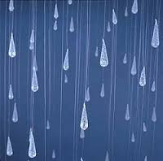
～が
ふります
～が降ります It is or it will rain/snow/hail

Slide 8

くもり
のち
はれ
曇りのち晴れ
cloudy then fine

Slide 9

あつい
厚い hot

Slide 10

さむい
寒い cold

Slide 11
あたたかい
暖かい warm

Slide 12

すずしい
涼しい cool

Slide 13
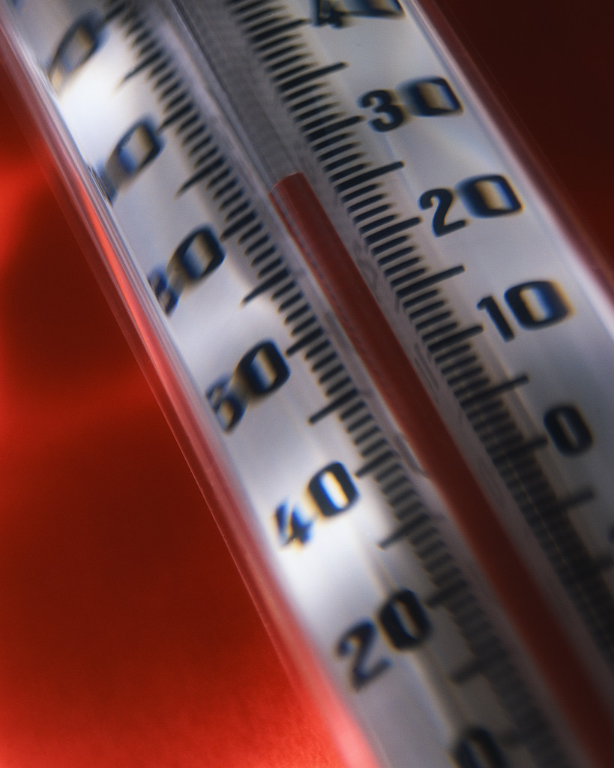
ど
度 degrees

Slide 14
マイナス
マイナス 2 ど
Minus 2 degrees

